Slide 1
PythonL0
函数返回值

Slide 2
课前回顾
什么是函数 ？
函数就好像是一个盒子，可以封装我们写的程序
创建函数应该使用什么关键字？
def
函数由哪几部分组成？
def关键字
函数名
函数体
参数

Slide 3
知识点
【def关键字】
函数名
def findAndAttackDemon():
demon=mayuan.findNearestEnemy()
if demon:
mayuan.attack(demon) mayuan.attack(demon)
函数体

Slide 4
PythonL0
return 关键字

Slide 5
知识点
return 关键字
return
返回，返回结果
def f():
a=10
if a > 10 :
return True
else:
return False

Slide 6
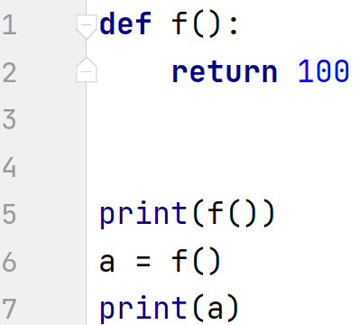
知识点
return 练习1
这是最简化的return使用
只是最简单的返回

Slide 7
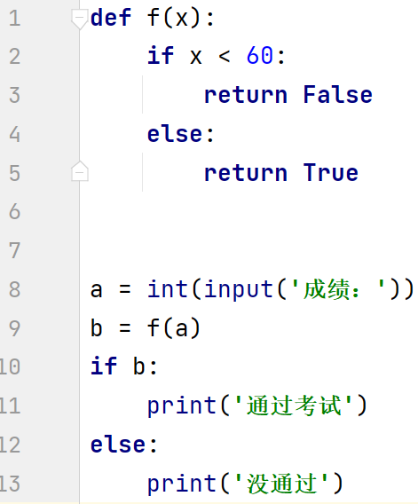
知识点
return 练习2
这是返回值和有参函数结合的例子，我们的返回值在有参函数中的作用会更加的明显一些。

Slide 8

【打怪升级啦！！】

